Slide 1
Postavení starších pracovníků na trhu práce
Trendy v letech 2013-2021
Jiří Vyhlídal (RILSA)

Slide 2
Použitá data a cíl prezentace
Čtvrtletní data VŠPS - 1q 2013 – 4q 2021
Populace 15 – 65 let, s důrazem na kohortu 50 – 65 let
Prezentace trendů identifikovaných v mezičtvrtletních tocích na TP
Mechanismus řešení problémů na trhu práce se mění v závislosti na fázi ekonomického cyklu
Od r. 2020 dochází ke změnám trendů a roste význam implementace odpovídajících politik

Slide 3
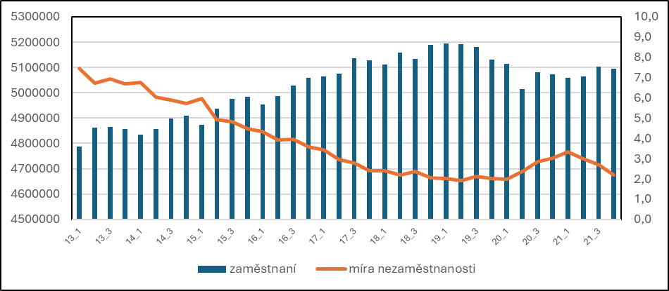
Vývoj abs. počtu zaměstnaných a míry nezaměstnanosti
Populace 15 až 65 let (zdroj VŠPS 2013-2021)
V období 2013 až 2019 se ekonomický růst projevuje výraznou poptávkou po pracovní síle, kdy současně roste počet zaměstnaných a klesá míra nezaměstnanosti. Příchod pandemie tento trend obrátil.

Slide 4
Průběh odchodů do neaktivity
Populace 50 až 65 let (zdroj VŠPS 2013-2021)
Kategorie neaktivity zahrnuje v této analýze osoby v předčasném důchodu, v řádném důchodu a osoby plně i částečně invalidní.

Slide 5
Přechody ze zaměstnání
Populace 50 až 65 let (zdroj VŠPS 2013-2021)
Setrvalý trend odchodů osob ve věku 50-65 let ze zaměstnání do neaktivity a klesající trend jejich odchodů ze zaměstnání do nezaměstnanosti.

Slide 6
Přechody z nezaměstnanosti
Populace 50 až 65 let (zdroj VŠPS 2013-2021)
Klesal podíl osob ve věku 50-65 let, které setrvávaly v nezaměstnanosti

Slide 7
Přechody z neaktivity
Populace 50 až 65 let (zdroj VŠPS 2013-2021)
Ve sledovaném období rostl podíl osob ve věku 50-65 let, které z neaktivity přecházely do zaměstnání, a klesal podíl těch, které z neaktivity přecházely do nezaměstnanosti.

Slide 8
Srovnání trendů setrvání v zaměstnání
Populace 15-49 a 50-65 let (zdroj VŠPS 2013-2021)
Podíl osob ve věku 50 až 65 let setrvávajících v zaměstnání rostl ve sledovaném období rychleji než v populaci 15 až 49 let.

Slide 9
Srovnání trendů setrvání v nezaměstnanosti
Populace 15-49 a 50-65 let (zdroj VŠPS 2013-2021)
V obou srovnávaných věkových kategoriích klesal ve sledovaném období podíl osob, které setrvávaly v nezaměstnanosti.

Slide 10
Závěr
Pozitivní ekonomický vývoj v letech 2013 až 2019 se projevil v pozitivních trendech na trhu práce u osob ve věku 50 až 65 let.
Pozitivní vývoj končí nejpozději příchodem pandemie v roce 2020.
Problémů a výzev je však daleko více:
do roku 2030 se očekává růst podílu osob ve věku 50 až 65 let o 17 %, a do roku 2040 o 36 % (Wiedermann et al., 2022)
do roku 2030 se očekává 190 tis. a do roku 2040 dokonce 400 tis. neobsazených pracovních míst (Wiedermann et al., 2022)
vysoká míra nesouladu mezi dosaženým a poptávaným vzděláním (OECD, 2024)
očekávaná transformace trhu práce (automatizace, digitalizace, GenAI) (Nurski & Ruer, 2024)
nedostatek flexibilních úvazků (SP ČR, 2022)
vysoké zdanění nízkých příjmů (OECD, 2025)

Slide 11
Reference
Nurski, L., & Ruer, N. (2024). Exposure to generative artificial intelligence in the European labour market (No. Working Paper 06/2024). Bruegel.
OECD. (2025). OECD Economic Surveys: Czechia 2025. OECD Publishing. https://doi.org/10.1787/7a70af5c-en
OECD. (2024). Do Adults Have the Skills They Need to Thrive in a Changing World?: Survey of Adult Skills 2023. OECD. https://doi.org/10.1787/b263dc5d-en
SP ČR. (2022). Flexibilní formy práce v ČR.
Wiedermann et al. (2022). Budoucnost českého pracovního trhu. Boston Consulting Group (BCG) & Aspen Institute Central Europe.

